Slide 1

Розділові знаки в складному реченні із сурядним і підрядним зв’язком

Slide 2
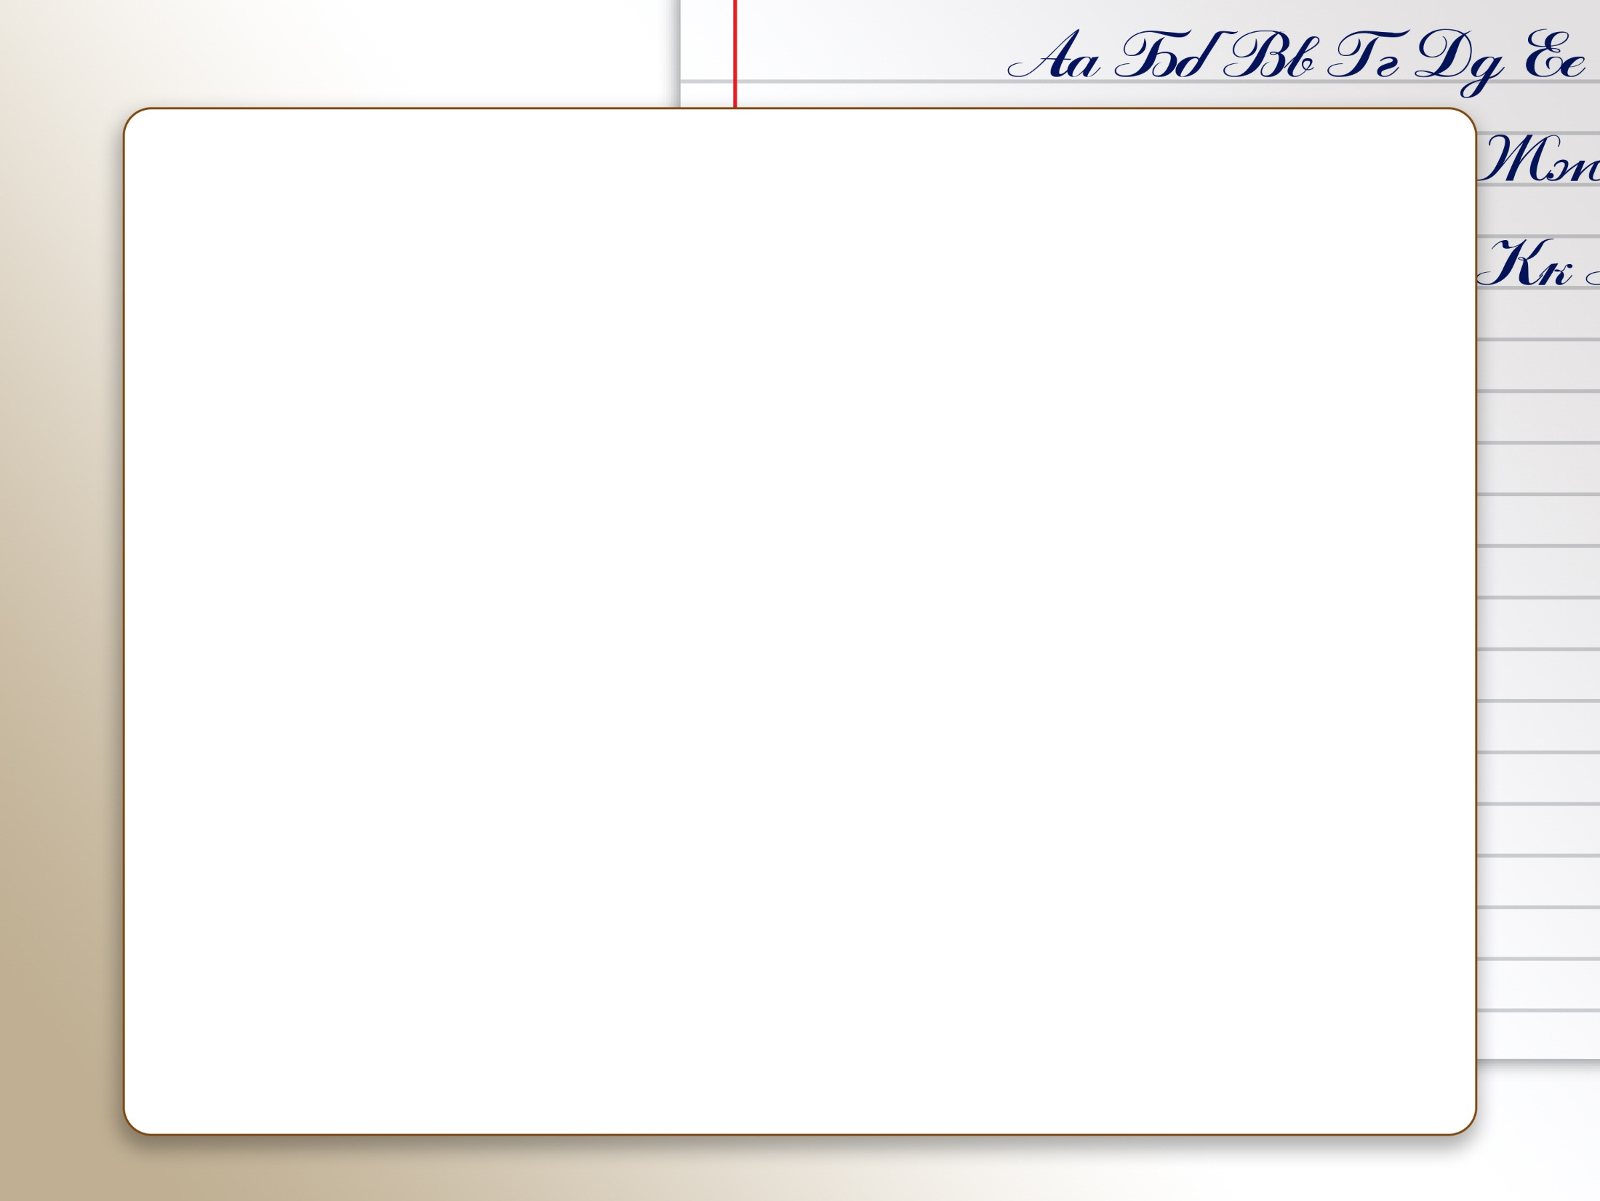
Розділові знаки в складному реченні із сурядним і підрядним зв’язком
Спільна підрядна
1.
Між двома головними частинами складного речння, з’єднаними сполучником чи, або, та (= і ), і (й),
кому не ставимо, якщо обидві частини мають спільну підрядну частину. Наприклад:
Коли він торкнувся смичком до струн скрипки, все на світі зникло і залишилася тільки музика (В. Собко).
(коли…), [ ] і [ ]
1 2 3
2
3
коли 1

Slide 3
Розділові знаки в складному реченні із сурядним і підрядним зв’язком
Збіг сполучників
2.
Якщо збігаються підряд сурядний і підрядний сполучники ( і коли,
і де, і щоб, і якщо й под.), то кому між ними ставимо тільки тоді, коли підрядну частину, яка починається другим сполучником, можна вилучити без порушення граматичної цілісності всього речення (після цієї підрядної частини немає співвідносного з сполучником слова то).
Якщо ж вилучити підрядну частину не можна, то кому між двома сполучниками не ставимо (є слово то).
Порівняймо:
3.
1.Я приходив до дідуся, і , коли він мав час, ми разом читали книжку.
2. Я приходив до дідуся, і коли він мав час, то ми разом читали книжку.

Slide 4
Розділові знаки в складному реченні із сурядним і підрядним зв’язком
Збіг сполучників
4.
Якщо перший із двох сполучників протиставний (а, але, однак та ін.), то кому після нього ніколи не ставимо.
Наприклад:
Туман пах бузковим цвітом, а коли почав розходитися, крізь його тонкий просинюватий серпанок виступили по горі бузкові вали ( Гр.Тютюнник).

Slide 5
Домашнє завдання
Складіть речення за поданими схемами.
1. [ ], і, (щойно…), [ ].
2. [ ], і [ ], ( який…).
3. [ ], і (коли…) , [ то ].
Підкресліть головні й другорядні члени речення.

